Slide 1
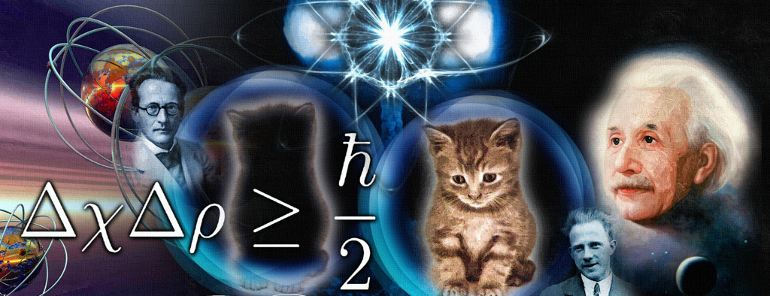
od kotków Schroedingera do komputerów kwantowych
NOBEL Z FIZYKI 2012
Rafał Demkowicz-Dobrzański
Wydział Fizyki, UW

Slide 2
Nobel 1918 – Nobel 2012
1918 - Max Planck
za odkrycie kwantów energii
1921 – Albert Einstein
za odkrycie praw rządzących zjawiskiem fotoelektrycznym
1922 – Niels Bohr
za badanie i opracowanie modelu budowy atomu
1929 – Luis de Broglie
za odkrycie falowej natury elektronów
1932 – Werner Heisenberg
za stworzenie mechaniki kwantowej
1933 – Erwin Schroedinger
za odkrycie nowych form teorii atomowej
1954 - Max Born
za statystyczną interpretację funkcji falowej
1964 – Charles Townes
za prace prowadzące do powstania lasera
1989 –Wolfgang Paul
za rozwój technik pułapkowania jonów
1997 – Cohen-Tannoudji, Chu, Phillips
za rozwój metod chłodzenia i pułapkowania atomów laserem
2012 – Serge Haroche, David Wineland
za przełomowe eksperymentalne metody, które umożliwiają pomiar i manipulację pojedynczych układów kwantowych

Slide 3
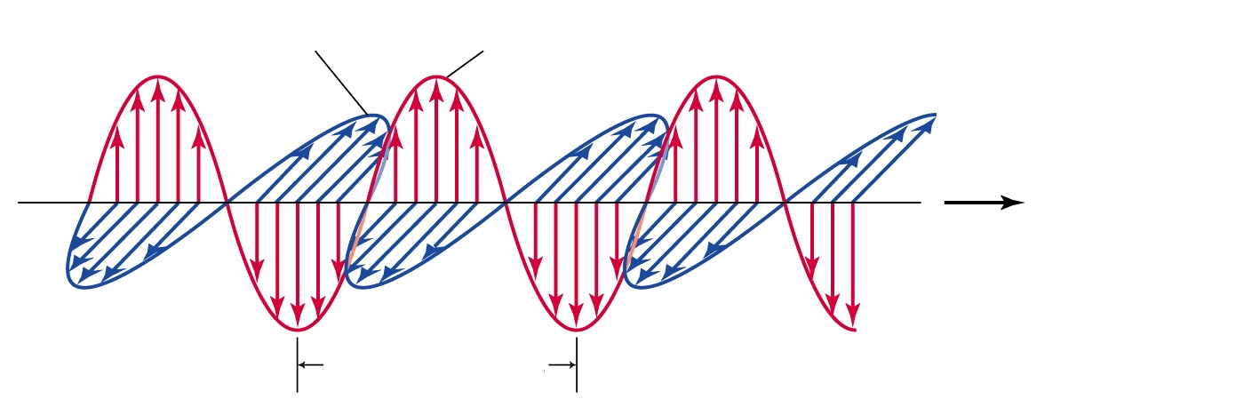
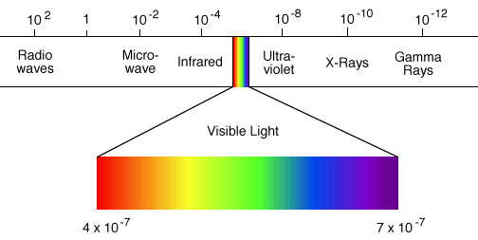
Światło - wydawało się, że to proste…
Pole magnetyczne
Pole elektryczne
Kierunek rozchodzenia
się fali
Długość fali
długość fali [m]
Fale radiowe
Mikrofale
Podczerwień
Promieniowanie rentgenowskie
Promieniowanie gamma
Nadfiolet
rengenowskie
Światło widzialne
7 ·10⁻⁷ m
4 · 10⁻⁷ m

Slide 4
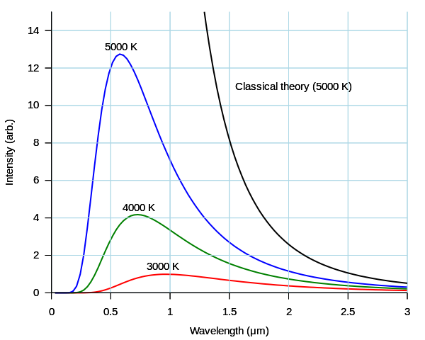
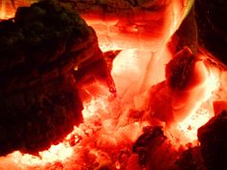
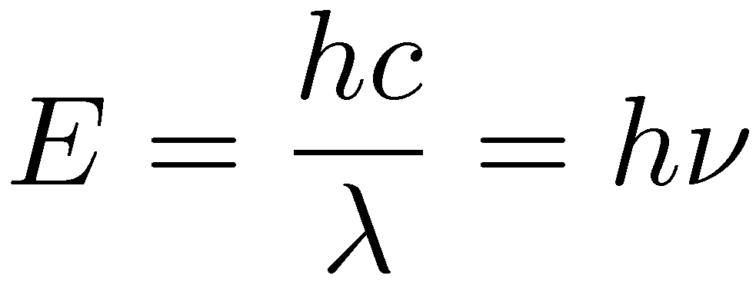
Dlaczego nie wszystko jest fioletowe?
Klasyczne rozumowanie: promieniowanie o krótszych długościach fal łatwiej zmieścić w danym obszarze- powinno go być więcej. ALE NIE JEST!
Ratunek: Światło niesie energię w porcjach - kwantach. Krótsze fale – większa energia porcji – trudniej wzbudzić
Max Planck (1900)

Slide 5
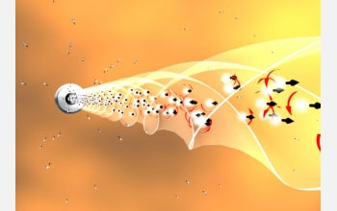
Fotony – kwanty światła
Światło = i fala i strumień cząstek…

Slide 6
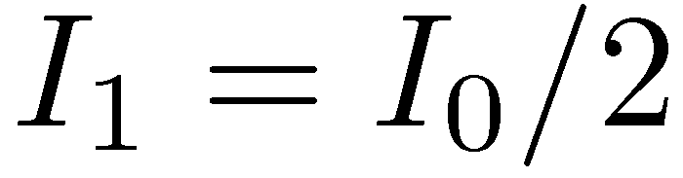
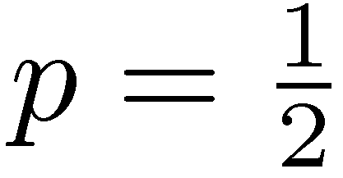
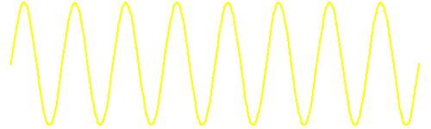
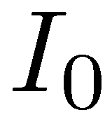
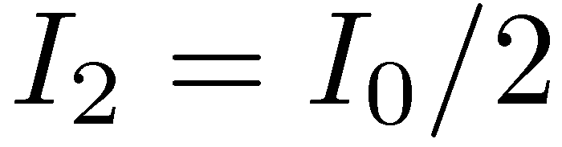
To co było proste staje się trudne…
klasyczna fala
foton
detektor
detektor
detektor
detektor
Jedna porcja energii – możemy zmierzyć foton tylko w jednym detektorze
Zachowanie fotonu nieprzewidywalne!

Slide 7
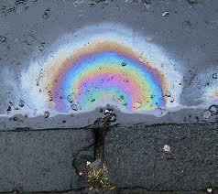
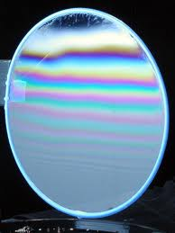
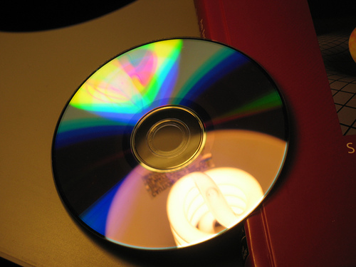
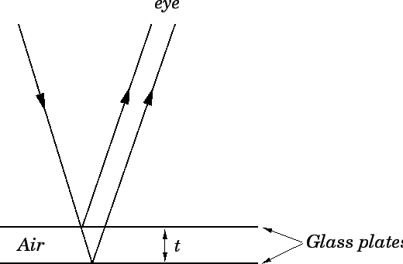
Jak wytłumaczyć interferencję?
Interferencja konstruktywna
+
=

Slide 8
Jak wytłumaczyć interferencję?
Interferencja konstruktywna
Interferencja destruktywna
+
+
=
=

Slide 9
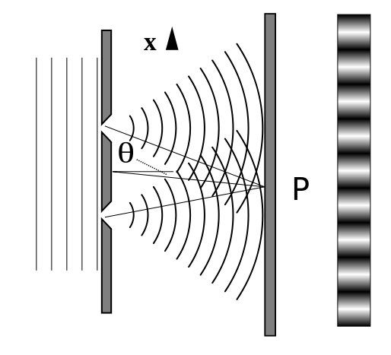
Eksperyment z dwoma szczelinami

Slide 10
A co jeśli wysyłamy fotony pojedynczo?
?

Slide 11
Jeśli szedłby górą…

Slide 12
A jeśli dołem…

Slide 13
Jeśli raz tak raz tak, to powinno być…

Slide 14
A tymczasem jest…

Slide 15
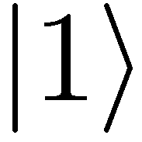
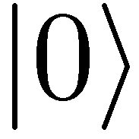
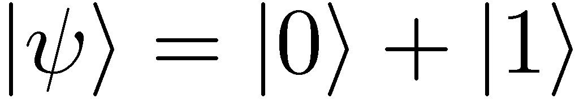
Pojedynczy foton interferuje… sam ze sobą
foton przechodzi dwoma szczelinami naraz..

Slide 16
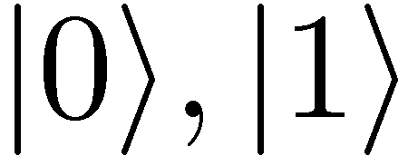
Zasada superpozycji
Jeśli pewne dopuszczalne stany cząstki to
też jest dopuszczalnym stanem
cząstka w kilku miejscach jednocześnie
cząstka poruszająca się naraz z różnymi prędkościami
atom w kilku stanach energetycznych naraz
…

Slide 17
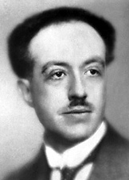
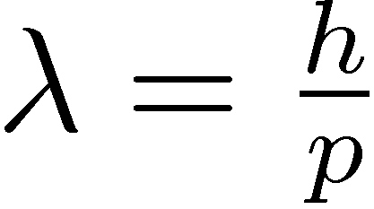
Nie tylko fotony…
Luis de Broglie
Zasada superpozycji dotyczy wszystkich cząstek
Wszystkie cząstki interferują… (Nobel 1929 )
elektron, atom, …
Rekord (2011): interferencja molekuł organicznych ~400 atomów

Slide 18
Dlaczego tak trudno zobaczyć efekty kwantowe…
detektor
Jeśli coś mierzy którędy foton przeszedł…

Slide 19
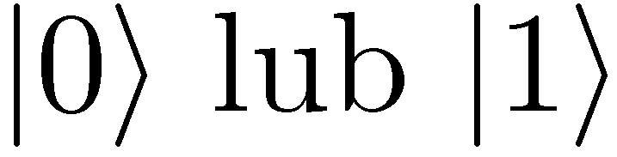
Dlaczego tak trudno zobaczyć efekty kwantowe…
detektor
Jeśli coś mierzy którędy foton przeszedł…
Informacja o drodze nie może wyciec do otoczenia! Inaczej następuje dekoherencja

Slide 20
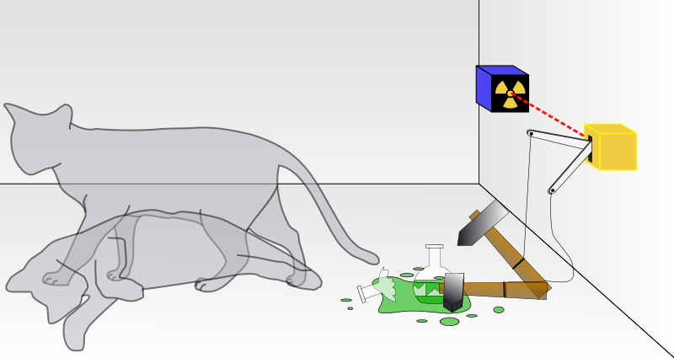
Czy kot może być jednocześnie żywy i martwy..
atom promieniotwórczy
układ: atom + kot
kot jednocześnie żywy i martwy…
ale dekoherencja niszczy superpozycję i kot albo żywy albo martwy
Kot Schroedingera
Jeśli nie potrafimy zrobić kotów to może chociaż kotki…

Slide 21
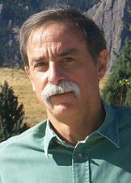
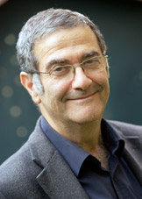
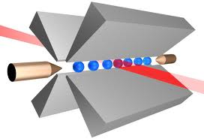
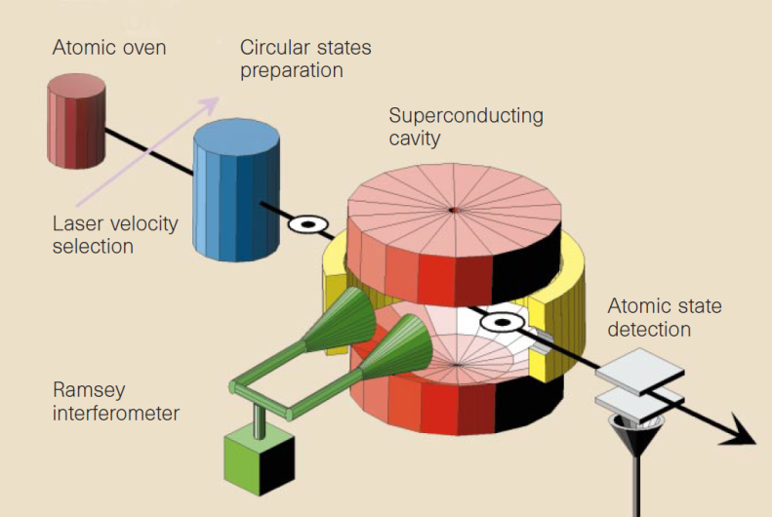
NOBEL 2012 = ujarzmić dekoherencję
David Weinland
Serge Haroche
Pełna kontrola stanu kwantowego kilku jonów w pułapce elektromagnetycznej
Kontrolowane oddziaływanie pojedynczych fotonów z pojedynczymi atomami

Slide 22
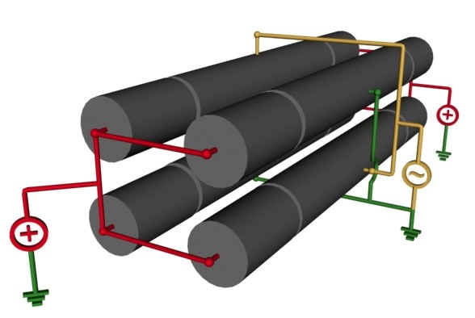
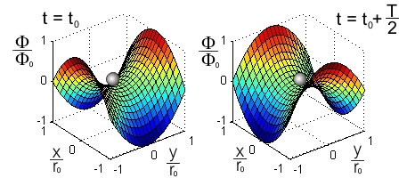
Złapać pojedynczy jon
Pułapka Paula (Nobel 1989)
Same statyczne pola elektryczne nie wystarczą do stworzenia stabilnego punktu równowagi
jon
+
+
+

Slide 23
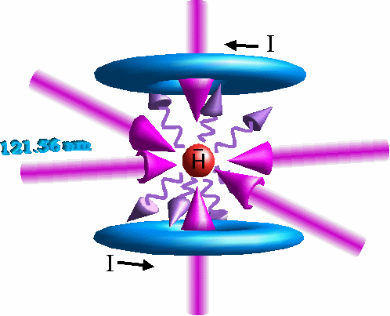
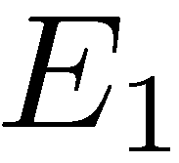


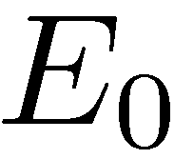
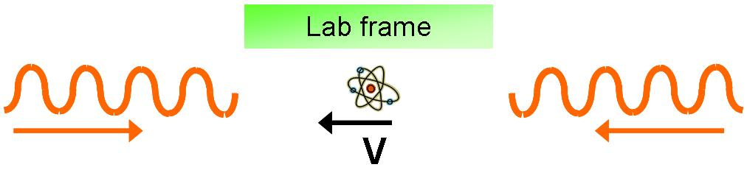
Schłodzić pojedynczy jon
Stan podstawowy i wzbudzony jonu
Częstotliwość światła laserowego mniejsza niż rezonansowa
Cohen-Tannoudji, Chu, Phillips (Nobel 1997)
Dzięki efektowi Dopplera będzie częsciej pochłaniał fotony z przodu – będzie hamował (T ~ mK)
Notes:
Można schłodzić do 100 mK pozniej lepszymi metodami do kilku mK

Slide 24

Jon w superpozycji…
Jeśli odpowiednio wybrany stan wzbudzony czas życia nawet 1s !
Świecąc impulsem laserowym, można przygotować jon w stanie:

Slide 25
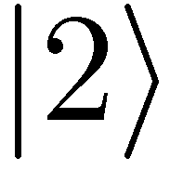
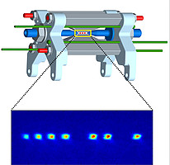
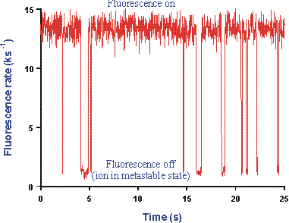
Zobaczyć pojedyncze jony
Jeśli stan jonu |0>, jon zacznie świecić, jeśli |1> nie

Slide 26

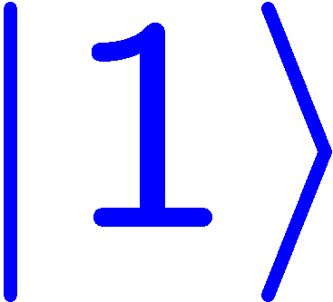

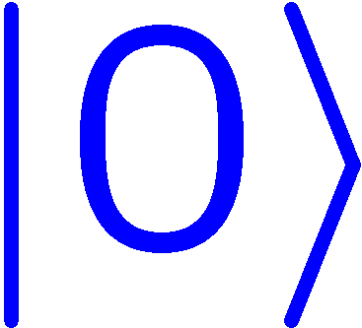
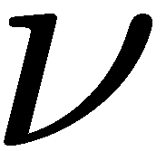
Ruch w pułapce też kwantowy…
Poziomy wewnętrzne jonu
poziomy związane z ruchem w pułapce
Jon w dwóch miejscach jednocześnie. Położenie splątane ze stanem wewnętrznym jonu! – kotek Schroedingera

Slide 27
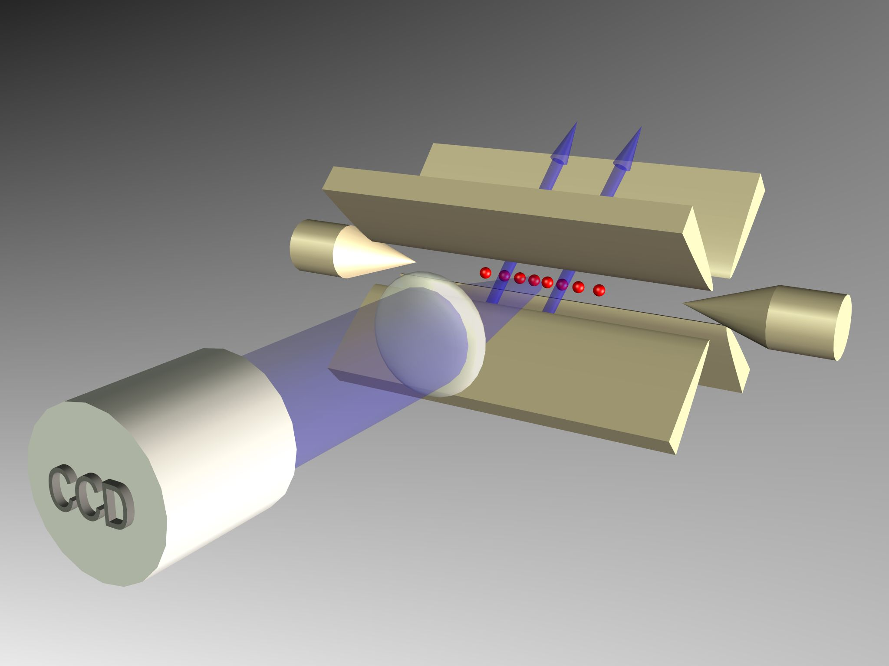
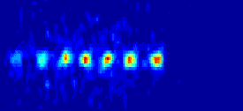
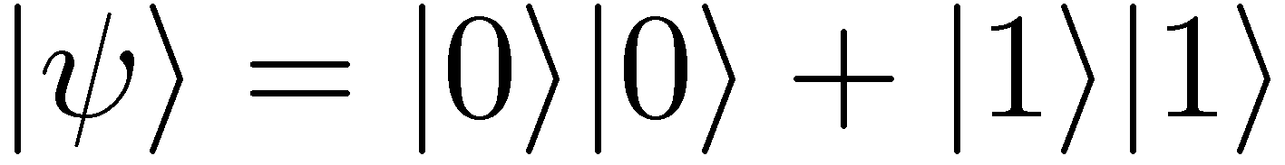
Splątane stany wielu jonów
drgania jonów skorelowane dzięki odpychaniu elektrostatycznemu
dzięki temu można splątać ich stany wewnętrzne! :

Slide 28
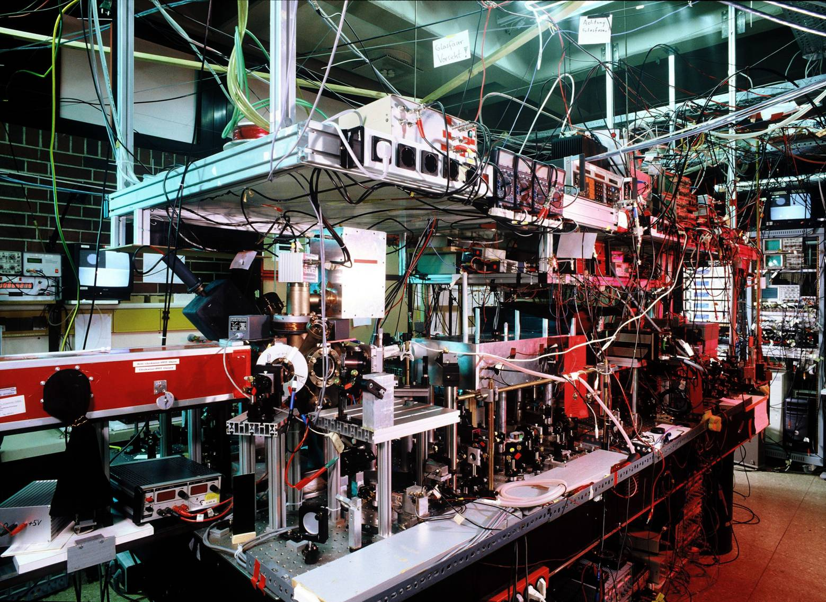
Komputery kwantowe
1 klasyczny bit może mieć wartości 0 albo 1 qubit
Kwantowy bit (qubit) może być jednocześnie i 0 i 1
Stan N qubitów
Jednocześnie reprezentuje wiele różnch liczb – przetwarzanie równoległe
Ewolucja układu kwantowego – obliczenie jednocześnie na 2^{N} różnych danych wejściowych

Slide 29
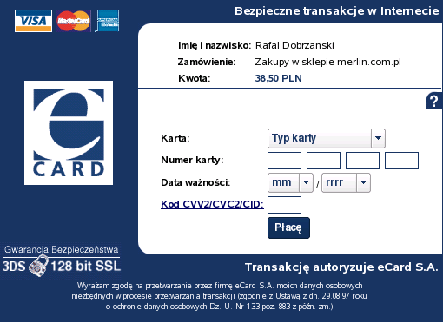
Jeśli komputer kwantowy powstanie
Kwantowy algorytm Shora – łamie systemy kryptograficzne bazujące na kluczu publicznym (RSA)
Secure Socket Layer
Bazuje na w wymianie
klucza metodą RSA
htpps:// - już nie gwarantuje bezpieczeństwa

Slide 30
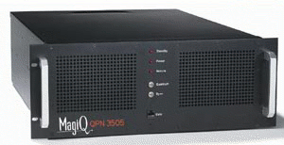
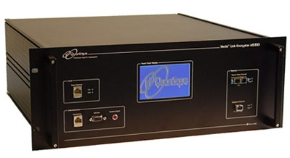
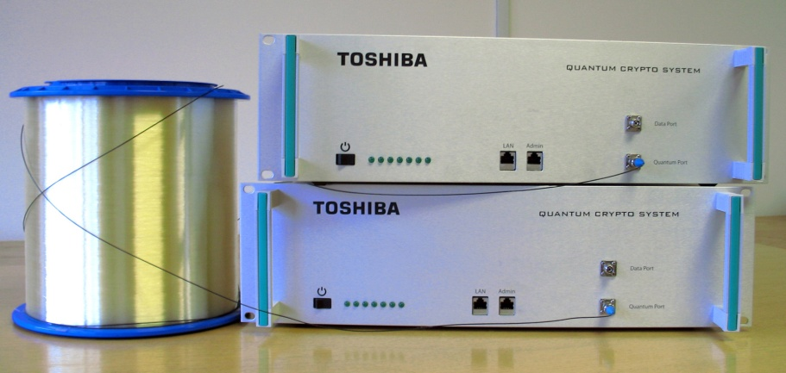
Pozostanie zaufać kwantom – kryptografia kwantowa
nie da się podejrzeć stanu kwantowego bez zaburzania go…
Obecnie maksymalny zasięg: ok. 100km

Slide 31
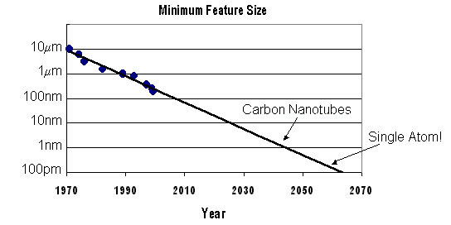
Era inżynierii kwantowej
„Prawo” Moore’a
komputery kwantowe ~2050r
praktyczna kryptografia kwantowa wcześniej
precyzyjne zegary atomowe na pojedynczych jonach - już!

Slide 32
1918 - Max Planck
za odkrycie kwantów energii
192– Albert Einstein
za odkrycie praw rządzących zjawiskiem fotoelektrycznym
1922 – Niels Bohr
za badanie i opracowanie modelu budowy atomu
1929 – Luis de Broglie
za odkrycie falowej natury elektronów
1932 – Werner Heisenberg
za stworzenie mechaniki kwantowej
1933 – Erwin Schroedinger
za odkrycie nowych form teorii atomowej
1954 - Max Born
za statystyczną interpretację funkcji falowej
1964 – Charles Townes
za prace prowadzące do powstania lasera
1989 –Wolfgang Paul
za rozwój technik pułapkowania jonów
1997 – Cohen-Tannoudji, Chu, Phillips
za rozwój metod chłodzenia i pułapkowania atomów laserem
2012 – Serge Haroche, David Wineland
za przełomowe eksperymentalne metody, które umożliwiają pomiar i manipulację pojedynczych układów kwantowych
I think I can safely say that nobody understands quantum mechanics.
Richard Feynmann

